Slide 1
等級算出マクロ_Webシステム化提案書

Slide 2
システム導入構想書 目次
1. システム導入の背景・課題 | P.3
2. システム構築によって実現したい状態 | P.7
3. 導入アプローチ・ロードマップ | P.11
4. 新システムとしての主な要件 | P.16
5. スクラム開発アプローチ | P.19
6. 期待される効果と予算 | P.24
7. Appendix | P.29

Slide 3
1. システム導入の背景・課題

Slide 4
1-1. プロジェクトの位置づけ
総務部で運用中のExcelマクロ（等級算出・与信限度額算出・限度額申請）をAzure基盤のWebシステムに移管することを提案させていただきます
【このプロジェクトの背景】
● 現行システムの限界
  - 2021～2022年に構築されたExcelマクロが複雑化・ブラックボックス化
  - エラー発生時の原因特定が困難な体制
  - 担当者の属人化により業務継続リスクが顕在化
● 出光グループのIT戦略との整合
  - DI部推奨の次期アーキテクチャ基盤：Azure標準化の方針
  - レガシーシステムからモダンなクラウド基盤への移行推進
● DI部主導での開発体制構築
  - 総務部とEXEの橋渡し役として、DI部がプロジェクトを主導
  - 要件整理・品質管理・運用保守を一元的に担当
【本プロジェクトの目的】
✓ 安定稼働するWebシステムで、総務部の業務負担を大幅軽減
✓ 誰でも使えるシステムで属人化を解消、業務継続性を確保
✓ 将来の業務変化に柔軟に対応できる、拡張可能な基盤を構築

Slide 5
1-2. 総務部の現状課題
総務部が日常的に直面している課題を詳細に整理します
【総務部の現状課題】
● 課題1：ほぼ毎月発生するマクロエラーへの対応
  - エラー原因の特定が困難で、原因調査に多大な時間を要する
  - ログ機能が無く、どこで何が起きているのか把握できない※ユーザーから何をしたかヒアリング、必要に応じてマクロの受領を依頼
  - システムエグゼ社への問い合わせが必須で、対応に数日かかることもある
  - 各事業部からの予期しない入力値でエラーが頻発する
  - エラー修正と再実行を繰り返すため、業務時間を大幅に圧迫
● 課題2：特定担当者への依存（属人化）
  - 有識者不在時に業務が完全に止まってしまう
  - マクロの操作方法や注意点をユーザーに説明する必要がある
● 課題3：マクロの改修・機能追加が困難
  - 業務変化（新しい取引先条件、計算式変更など）への対応が困難
  - 過去のマクロ改修履歴が分からず、なぜこの処理があるのか不明
  - データの履歴管理ができず、いつ誰が何を変更したか追跡不可
  - Excelファイルが複雑化・肥大化し、動作が遅い

Slide 6
1-3. 総務部・DI部・EXEの課題整理
各関係者が抱える固有の課題を整理し、プロジェクトで解決を目指す
【総務部の固有課題】
• マクロエラー対応に多大な時間と労力を要する
• 各事業部へのマクロ利用のルール徹底が困難
• マクロの仕様把握が困難
【DI部の固有課題】
• マクロ処理の仕様書・設計資料が無く、課題発生時の対応が困難
• 総務部・EXEへの技術的な支援やアドバイスが十分にできない
• プロジェクト全体の品質管理・進捗管理の体制が不十分
【システムエグゼ（開発側）の固有課題】
• マクロのあるべき処理フローが把握しきれていない
• エラーハンドリングが不十分で、エラー原因の特定が困難
• 総務部の業務内容・業務フローを十分に認識できていない
【共通課題（三者共通）】
● マクロエラー対応に多大な時間を要する
● 属人化による業務継続リスク（キーパーソン不在時の対応困難）
● ドキュメント・ナレッジの不足（ノウハウの散逸、コミュニケーション不足）
● 保守性・拡張性の欠如（改修・機能追加が実質不可能）

Slide 7
2. システム構築によって実現したい状態

Slide 8
2-1. Webシステム化で実現する3つの価値
総務部の皆さまの業務負担を軽減し、安心して使えるシステムを実現します
【① エラー対応工数を70～90%削減】
✓ Zabbix 24時間監視で、エラー原因を即座に特定
  - 詳細ログで「どこで」「何が」起きたか調査が可能
✓ Web画面でのリアルタイム入力検証
  - 申請書の記載ミスを入力時点で自動チェック
  - 各事業部からの予期しない入力値を事前防止
【② 誰でも使える、属人化ゼロのシステム】
✓ 分かりやすいWeb画面で、特別な知識不要
  - マクロ操作の習得不要、直感的なUI設計
  - 有識者不在時でも業務が止まらない
✓ DI部主導の三者橋渡し体制で、安心のサポート
  - システム設計書・運用手順書を一元管理
  - 困ったときの問い合わせ先が明確
【③ 将来への投資：柔軟な機能拡張】
✓ Azure基盤で、業務変化に柔軟に対応
  - 取引先条件や計算式の変更に、迅速に対応可能
  - 新機能追加も容易（Wave2で外部データAPI連携など）
✓ データ履歴を自動記録、過去の変更も追跡可能
  - いつ誰が何を変更したか、完全に記録
  - 監査対応やトラブルシューティングが容易に

Slide 9
2-2. DI部主導の新しいプロジェクト体制
現状：総務部-EXEの直接やり取り
新体制：DI部による主導
総務部
EXE
DI部
DI部
EXE
総務部
障害報告
調査依頼
障害報告
調査依頼
問題発生
Zabbix問題検知
調査実施
支援
調査実施
業務仕様
確認
業務仕様回答
打合せ参加
調査結果
回答
調査結果
回答
問題解消確認
問題解消確認
報告受領
報告
報告受領
マクロを確認して調査結果を報告しているが、正しい動きを把握できていない。
業務仕様については総務部に依存しており、調査依頼と回答で複数回のやり取りが発生している。
打合せに参加し進め方などの助言は行っているが、現状は業務仕様に関するドキュメントが不足している。
そのため、業務仕様部分で総務部に依存している。
Webシステムにすることでシステム監視による問題発生検知を実現。
DI部主導でEXEに調査依頼が可能となる。
業務仕様に関するドキュメントを整備し、DI部・EXEで対応ができる体制を構築する。
また、 DI部主導でドキュメントや品質管理を実施する。
DI部より問題解消の報告を実施。
また、総務部に確認･相談が必要な場合は
DI部主導で調整を行う。

Slide 10
3. 導入アプローチ・ロードマップ

Slide 11
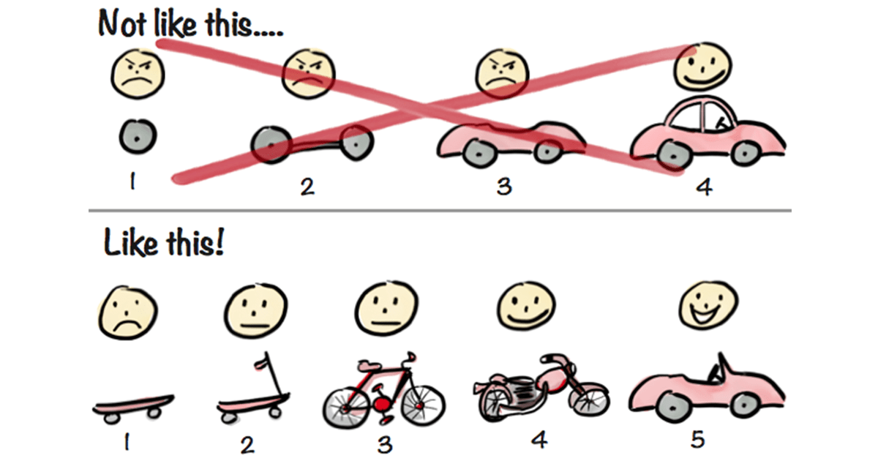
3-1. 導入アプローチの前提
出光で実績のあるスクラム開発手法を採用し、MVP（最小実行可能製品）アプローチで段階的にリリースすることで、早期に価値提供可能な状態を目指す
【基本方針】
1. Azure・手組(スクラッチ)による開発
• Azureの標準サービスを最大限活用
• 手組(スクラッチ)による開発で柔軟に要望に対応
2. MVP（最小実行可能製品）アプローチ
• Wave1: 基本機能（MVP1）を先行リリース
• Wave2: 機能拡張とユーザーフィードバック反映
3. スクラム開発による段階的リリース
• 2週間スプリントで継続的に価値提供
• 各スプリント終了時にデモ・フィードバック収集
4. リスクの分散
• 小さな反復でリスクを早期発見・対応
• 四半期ごとに契約見直し可能（準委任契約）
【契約形態】
• 準委任契約（四半期ごとに見直し可能）
• 要件の変更に柔軟に対応可能
❌ 間違った方法（Not like this）
タイヤ → シャーシ → 車体 → 完成車
問題: 各段階で「使えない部品」だけを渡すため、
顧客は使えず、フィードバックも得られない。
✅ 正しい方法（Like this!）
1. スケートボード
- AからBへ移動できる最小の製品
- フィードバック：「不安定で転ぶ」
2. キックボード
- 安定性を改善
- フィードバック：「長距離移動が大変」
3. 自転車
- 長距離移動が可能に
- 重要な発見：「風を感じるのが好き」「キャンパス内移動が主」
4. バイク
- 他の街への移動に対応
- フィードバック：「もっと速く、疲れない方法が欲しい」
5. オープンカー（最終形）
- 「風を感じる」という発見を活かした最適解
- 当初想定の普通の車より顧客に合った製品に！
核心：各段階で実際に使える製品を提供することで、
リアルなフィードバックを得て、真のニーズを発見できる。
結果として当初の想定より良いものが生まれる。

Slide 12
3-2. システム導入のスケジュール
【全体タイムライン】
2025年12月：提案承認・ベンダー選定・契約締結
2026年1月：プロジェクトキックオフ
【Wave1：完全リプレース】2026年2月～8月（7ヶ月）
● 準備（1ヶ月）：仕様確認・バックログ作成・Azure構築・設計
● スクラム（5ヶ月）：Sprint 1-10で現行マクロ全機能実装・比較テスト
● リリース準備・ドキュメント準備・ユーザー教育（1ヶ月）：Sprintで作成した内容の整理・ユーザー教育
▼ 2026年8月末：Wave1稼働・Excelマクロ完全廃止
【Wave2：機能拡張・ユーザーフィードバック】2026年9月～2027年3月（7ヶ月）
● Sprint 11-20：高度レポート・API連携など
▼ 2027年3月末：Wave2稼働（付加価値機能追加）

Slide 13
3-3. Wave/Phase構成
【Wave1：基本機能（完全リプレース）】優先度：最高
● 目的
  - 現行Excelマクロの全機能をWebアプリ化
  - Wave1稼働と同時にExcelマクロを完全廃止
  - エラー削減と業務効率化を実現
● 対象機能（一次マクロ・二次マクロの両方をリプレース）
✓ ユーザー認証・権限管理（Azure AD連携）
✓ 取引先管理機能
✓ データ入力・検証機能（現行マクロの全入力項目）
✓ 自動処理機能（現行マクロの全算出ロジック）
✓ 限度申請書取込機能（二次マクロ）
✓ SAP連携用CSV出力（二次マクロ）
✓ レポート出力（現行マクロと同等の出力）
✓ 履歴管理・監査証跡
● 期待効果
  - エラー発生率の大幅削減
  - データ処理時間の短縮
  - Excelマクロの完全廃止
【Wave2：機能拡張（将来対応）】優先度：高
● 目的
  - Wave1で実現した基本機能に、さらなる付加価値機能を追加
  - ユーザーフィードバックを反映した機能拡張
  - 業務効率化のさらなる推進
● 対象機能（現行マクロにない新機能）
✓ 承認ワークフロー機能
✓ 高度なレポート機能（カスタムレポート）
✓ 外部システム自動連携（D&B、TSR、TDB等のAPI連携）
● 期待効果
  - エラー発生率の大幅削減
  - 問い合わせ対応時間の削減
  - データ活用の高度化

Slide 14
3-4. 関係者タスク（出光実施主体）
DI部が主体となり、総務部とEXEの橋渡しをしながらプロジェクトを推進
■ プロダクトオーナー業務（総務部）全期間
• 要件定義参画・プロダクトバックログ優先順位決定（DI部経由）
• スプリントレビュー参加・受入判断（UAT実施）
■ プロジェクト推進・調整（DI部）全期間
• プロジェクト全体統括・管理
• 総務部とEXEの橋渡し役（コーディネーション）
• Azure環境構築支援・EXE開発品質チェック
• 運用・保守体制構築
■ システム開発（EXE）2026年2月～2027年3月
• DI部経由の要件に基づく設計・開発・テスト
• スクラムマスター業務・DI部へのシステム仕様説明

Slide 15
3-5. システムエグゼをベンダーとして選ぶ理由
【1. 既存マクロコード保有】
✓ 現行マクロの開発元として処理ロジックのソースコードを保有
✓ 二次マクロの開発・保守実績、外部データ連携の実装経験
【2. 出光でのアジャイル開発実績】
✓ スクラム開発実績（2週間スプリント・MVP方式）
✓ 出光の開発標準・品質基準への理解
【3. 他社比での優位性】
✓ 他社の場合、コード解析に数ヶ月要する→期間・コスト削減
✓ 債権管理統合システムの要件定義を実施しているベンダーであり、総務部の目指したい将来像を把握している。
※当時対応していたメンバーがプロジェクト可能(川名)
✓ オフショア開発に強みを持っており、高品質かつ、低コストでの開発が可能
【4. DI部主導によるリスク対策】
✓ 現状課題：EXEは総務部業務フロー全体を把握しきれていない
✓ 対策：DI部が橋渡し役として業務要件整理・品質チェック
✓ 三者体制（総務部・DI部・EXE）で課題を補完
【結論】
既存資産・実績を活用し、DI部主導で課題補完することで最も低リスク・短期間に推進できる。
また、SDMくんでの実績から出光にあったアジャイル開発の推進が可能と判断。※SDMくんので実績はAppendix参照

Slide 16
4. 新システムとしての主な要件

Slide 17
4-1. Webシステム化で総務部の業務が変わる4つのこと
総務部にとって、Webシステム化で実現する具体的な変化
【① エラーが起きても、すぐに原因が分かる】
✓ Zabbix 24時間監視システム
  - エラー発生時、DI部に即座に通知
  - 詳細ログで「どの画面で」「誰が」「何をした時」に起きたか一目瞭然
  - 外部ベンダーへの問い合わせが不要に
【② 出光ネットワーク内なら、どの端末からでもアクセス可能】
✓ Web画面で、いつでもどこでも
  - 会議室のPC、自席のPC、どこからでも同じ画面
  - マクロが入ったExcelファイルを探す手間が不要
  - 複数人が同時にアクセス可能（マクロの待ち時間ゼロ）
【③ 申請書の記載ミスを、入力時点で自動チェック】
✓ リアルタイム入力検証
  - 「この項目は必須です」「数値が範囲外です」と即座にエラー表示
  - 各事業部からの予期しない入力を事前に防ぐ
  - マクロ実行後のエラー対応が激減
【④ 将来の業務変化に、迅速に対応可能】
✓ Azure基盤で柔軟な機能拡張
  - 取引先条件や計算式の変更に、数週間で対応（現状は実質不可能）
  - Wave2で外部データのAPI自動連携など、段階的に機能追加
  - 出光興産の次期アーキテクチャに適合した将来性のある基盤

Slide 18
4-2. 主要機能
【1. ユーザー認証・権限管理】
• 社内認証システム連携(SSO)、権限設定(IDM)
【2. データ入力・管理機能】
• Web画面でのデータ入力、リアルタイム検証
• Excelファイル一括取り込み、履歴管理、途中保存
【3. 自動処理機能】
• 外部データ取込（Wave1: 手動／Wave2: API自動連携）
• 債権管理等級・与信限度額の自動計算
• 夜間自動バッチ処理、詳細ログ・アラート
【4. ワークフロー機能】
• 承認申請(汎用ワークフロー/Box連携)、メール、差し戻し機能
【5. レポート出力機能】
• Excel出力、カスタムレポート（Wave1: 現行マクロと同等／Wave2: 業務にあった最適な形式）

Slide 19
5. スクラム開発アプローチ

Slide 20
5-1. スクラム開発の進め方
■ スクラム開発を採用する理由
● 不確実性の高い作業に対応
  - 短い周期での実現可能性を探求
  - 評価とフィードバックに基づいて迅速に適応
● 早期の価値提供
  - 2週間ごとに動くソフトウェアをリリース
  - ユーザーフィードバックを次スプリントに反映
【スクラムの基本構造】
✓ プロダクトバックログ
  - 開発すべき機能のリスト（優先順位付き）
  - プロダクトオーナー（総務部）が優先順位を決定
✓ スプリント（2週間サイクル）
  - 計画 → 開発 → レビュー → 振り返り
  - 各スプリント終了時にデモ実施
✓ MVP（Minimum Viable Product）
  - 最小限の機能で早期にリリース
  - フィードバックを基に改善
✓ 継続的な改善
  - スプリントごとに振り返り、次に活かす
  - プロセス改善を継続的に実施

Slide 21

5-2. スクラム開発における6つの重要管理項目
【プロジェクト管理の6つの重要項目】
コミュニケーション管理
体制管理
プロジェクトメンバーおよび貴社担当者とのコミュニケーションの管理を実施します。
プロジェクトの進行に必要な体制を構築・維持し、最適なパフォーマンスが発揮できるよう管理します。
プロジェクト管理
6つの
重要管理項目
作業管理
リスク管理
スクラム開発のルールに従いプロダクトバックログを活用した進捗管理及び実績の評価を行います。
リスクを特定し早期の対応を検討します。対策が必要なものはプロダクトバックログにて管理します。
課題管理
変更管理
顕在化した課題を解決に向けた取り組みを管理します。課題はプロダクトバックログにて管理します。
プロダクトバックログ
発生した変更に対し、影響度を分析し、対応の優先順位を決定します。変更はプロダクトバックログにて管理します。

Slide 22
5-3. 会議体（スクラム開発）
【定例会議】
1. デイリースタンドアップ（毎日15分）
  - 実施：毎朝9:00～9:15（Web会議）
  - 参加：プロダクトオーナー(総務部)、スクラムマスター(DI部)、開発チーム(EXE) ※総務部は可能な範囲で
  - 内容：昨日の進捗、今日の予定、障害事項
2. スプリントプランニング（2週間毎、2時間）
  - 実施：スプリント初日
  - 参加：プロダクトオーナー(総務部)、スクラムマスター(DI部)、開発チーム(EXE)
  - 内容：次スプリントの計画、タスク選定、見積もり
3. スプリントレビュー（2週間毎、1時間）
  - 実施：スプリント最終日
  - 参加：プロダクトオーナー(総務部)、スクラムマスター(DI部)、開発チーム(EXE)
  - 内容：デモ、フィードバック収集、受入判断
4. スプリントレトロスペクティブ（2週間毎、1時間）
  - 実施：スプリント最終日（レビュー後）
  - 参加：プロダクトオーナー(総務部)、スクラムマスター(DI部)、開発チーム(EXE)
  - 内容：振り返り、改善点の洗い出し、アクションアイテム

Slide 23
5-4. 開発体制
【DI部を中心とした三者連携体制】
■ 出光興産側
● プロダクトオーナー（総務部財務リスク管理課）
  - 業務要件提供・優先順位決定・受入判断
  - 週10時間程度、連絡経路：総務部⇔DI部⇔EXE
●スクラムマスター （DI部）：プロジェクト管理・品質管理 ★主導
  - プロジェクト統括・橋渡し役・品質チェック・運用管理
  - 週20時間程度、総務部とEXEの間に入りプロジェクト主導
  - 総務部要望を技術的に整理、EXE説明を総務部に翻訳、開発品質チェック
■ ベンダー側（システムエグゼ想定）
● スクラムマスター（PM、1名）：開発推進・課題解決、DI部へ報告
● 開発チーム（5名）：SE 2名・ブリッジSE 1名・オフショア 2名
合計：6名体制（EXE）+ DI部
※ 体制は状況により変動、Wave2で最適化

Slide 24
6. 期待される効果と予算

Slide 25
6-1. 定量的効果（総務部の業務負担軽減）
現状推定値に基づく削減効果試算 ※詳細は総務部ヒアリングで精緻化
【1. エラー対応時間：年間84～216時間削減（70～90%）】
● 現状推定：月10～20時間、年間120～240時間
  - マクロエラー調査、原因特定、外部ベンダー問合せ、修正・再実行
  - 担当者1名の業務時間の約7～15%
● 削減施策：Zabbix 24時間監視 + リアルタイム入力検証
  - エラー原因を即座に特定、外部ベンダー問合せ不要
  - 削減後：年間24～72時間（削減率70～90%）
【2. データ処理時間：年間160～180時間削減（80～90%）】
● 現状推定：月16～20時間、年間200時間
  - 手動マクロ実行、データ確認、整合性チェック、レポート作成
● 削減施策：Azure Functions 自動バッチ（夜間実行）
  - 削減後：年間20～40時間（削減率80～90%）
【3. 合計削減効果（推定）】
● 年間244～396時間削減
● 担当者1名の業務時間の約15～25%を削減
● 削減工数を、より付加価値の高い業務に再配分可能

Slide 26
6-2. 定性的効果
【業務品質の向上】
✓ エラー発生率の大幅削減（90%削減目標）
✓ データ品質向上・処理の正確性確保・監査証跡自動記録
【ユーザビリティの向上】
✓ 直感的な操作性（Webアプリ）・リアルタイム進捗確認
【属人化の解消】
✓ 業務の標準化・可視化、ナレッジ一元管理
✓ 担当者不在時の業務継続、新人教育の効率化
【将来への投資】
✓ 出光次期アーキへの適合、拡張性の確保
✓ 最新技術対応、データ活用高度化（AI/BI連携）
【セキュリティ・コンプライアンス】
✓ エンタープライズレベルのセキュリティ
✓ アクセス制御強化、監査対応の容易化

Slide 27
6-3. 概算予算（要詳細見積）
【初期開発費用】 ※詳細は「 Appendix 」参照
■ Wave1：基本機能（7ヶ月）
• 準備（1ヶ月）：要件定義・設計・Azure環境構築 → 190万円
• スクラム+リリース準備・ドキュメント整備（6ヶ月）：開発（Sprint 1-10）・品質保証・ドキュメント作成→ 3,000万円
Wave1合計：3,190万円
■ Wave2：機能拡張（7ヶ月）
•スクラム（Sprint 11-20）・品質保証・ドキュメント作成 ※Wave1の結果次第で再見積もり

Slide 28
6-4. リスクと対策
リスク項目 | レベル | 原因 | 対策
スケジュール遅延 | 中 | 要件定義の遅延、技術的課題 | ・スクラム開発により優先度の高い機能から実装 ・2週間ごとの進捗確認と軌道修正 ・Wave構成により柔軟な対応
予算超過 | 中 | 要件の追加・変更、技術的課題 | ・MVPアプローチで必須機能に絞る ・準委任契約で四半期ごとに調整可能 ・プロダクトバックログで優先順位を明確化
ユーザー受け入れ | 低 | UI/UXの不満、操作性の問題 | ・早期からのユーザー参画（スプリントレビュー） ・プロトタイプでの事前確認 ・段階的なトレーニング実施
データ移行 | 中 | データ品質問題、移行ツールの不具合 | ・事前検証の徹底 ・バックアップ体制の確保 ・段階的な移行（テスト移行→本番移行）
システム障害 | 低 | Azure障害、アプリケーション不具合 | ・Azure高可用性構成採用（SLA 99.95%） ・Zabbixでの24時間監視 ・障害発生時の即座通知（メール・Teams）

Slide 29
7. Appendix

Slide 30
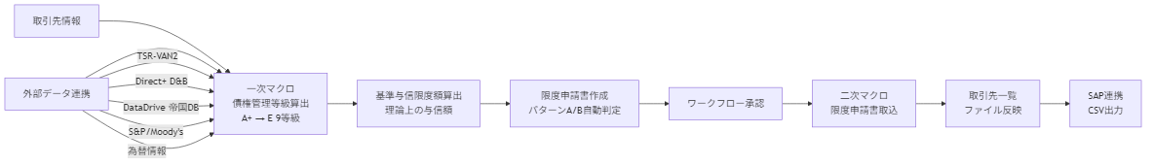
【参考】現行マクロの機能概要
現行業務は2種類のマクロで運用されている
【一次マクロ：等級算出・与信限度額算出マクロ】
① 債権管理等級算出（A+ → E、9等級）
② 基準与信限度額算出（理論上の与信額）
③ 限度申請書作成（パターンA/B自動判定）
【二次マクロ：限度申請書取込マクロ】
④ ワークフロー承認後の限度申請書の自動取り込み
⑤ 取引先一覧ファイルへの自動反映
⑥ SAP連携用CSV出力
【外部データ連携】
TSR-VAN2 / Direct+(D&B) / DataDrive(帝国DB) / S&P/Moody's / 為替 / SAP
※ 今回は両マクロの完全リプレースを実施

Slide 31
【参考】Zabbixとは（総務部向け説明）
Zabbixはシステムを24時間365日監視する「見守りツール」
【総務部にとってのメリット】
● エラー原因がすぐに分かる
現行：原因不明→ベンダー問合せ
新規：Zabbixに記録→即座に確認
● 分かりやすいダッシュボード
専門知識不要・色で一目判別・グラフで時系列確認
● 自動通知で素早く対応
エラー発生→メール・Teams自動通知→DI部へ即座エスカレーション
【Zabbixの機能】
✓ リアルタイム監視：システム正常稼働確認（CPU・メモリ・ディスク等）
✓ 詳細ログ記録：全処理履歴を自動記録（誰が・いつ・何を）
✓ アラート機能：異常即座通知・障害予兆検知
【活用イメージ】
1. エラー発生 → 2. Zabbix検知・通知 → 3. DI部原因確認 → 4. エスカレーション
従来の「原因不明」で悩む時間を大幅削減！

Slide 32



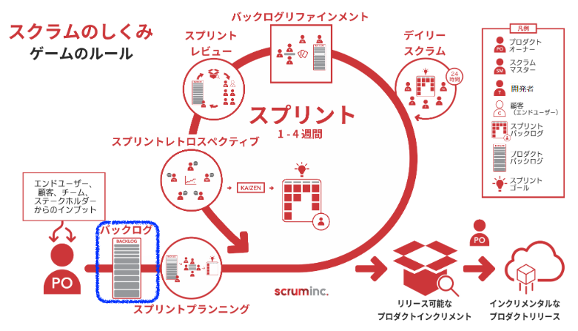
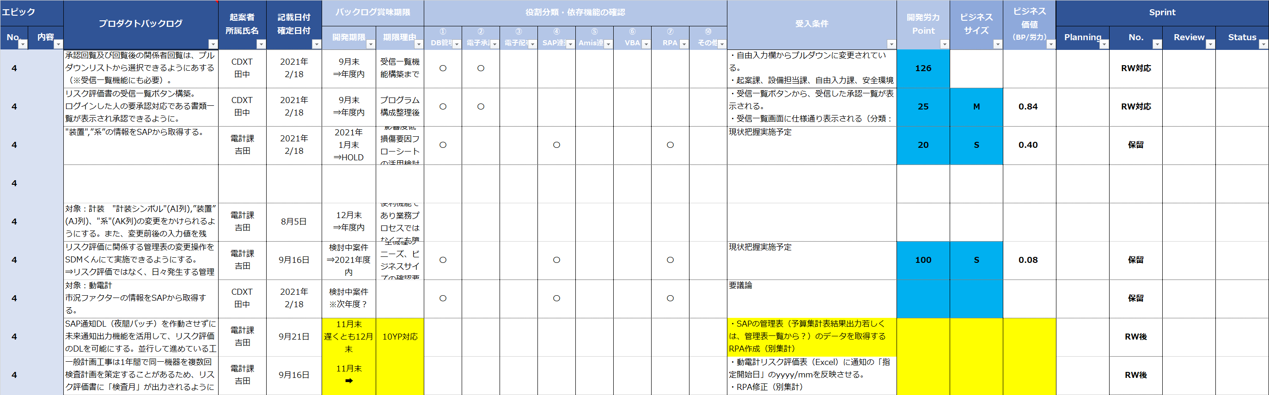
【参考】SDMくん実績①(SDMくん開発手法)
TEAMS
システムの停開始連絡
新機能リリース案内
現場業務目線でのアジャイル開発
金曜日
火曜日
火曜日
(隔週)
バックログ
マーケットへの早期投入
ビジネス変化に応じた柔軟な対応
利用者のフィードバックを常に把握
完成後も改善し続け頻繁に更新
月～金
9時～(15分)
2週間
火曜日
(隔週)
機能や改善が必要なものについて優先順位をつけ、記述したものです。
優先順位をつけることで、今回のスプリントで対応する機能、次回のスプリントで対応する必要がある機能
火曜日
(隔週)
https://idemitsu.ent.box.com/file/826104207911?s=fjc99rp6kupi4chbf91fhnzd7bpg13mb

Slide 33









【参考】SDMくん実績②(SDMくん構成概要)
利用者(社内)
稼働中
SDMくん(社内)
データ連携
製造関連システム
開発中
北海道製油所
検査報告書
検査/工事管理進捗
北海道
千葉事業所
情報入力
通知・指図登録
通知完了
検査管理表登録
千葉
I-POS
愛知製油所
リスク評価書
パフォーマンス評価
愛知
A-MIS
徳山事業所
工事管理表
引合い方針
系別評価
徳山
●
●
情報出力
SDM原本
SDMくん利用機能数によって、ロボット数が異なる
2022年度には、連携品質向上のためにRPAからDIHに変更予定
SDMくん機能開発と合わせて、対象システムとの連携を構築する。
昭和四日市石油
稼働中
予定
出光
標準PC
Ipad/iPhone
(MobileIron)
API連携
利用者(社外)
SDMくん(社外)
情報入力
施工会社
検査/工事管理進捗
情報出力
PC
Ipad/iPhone

Slide 34

【参考】システムエグゼのオフショア開発①
Borderless OneTeam Development（BotDev） 1.0
システムエグゼのオフショア開発は一線を画す。
何故なら、私たちの日本の文化を完全に取り入れた
One Team開発というサービスは、
日本とベトナム、そして真ん中に位置する
プロフェッショナルなブリッジエンジニアの
3つの視点でお客様のプロジェクトを推進します。
その考えのもと、
このボーダレスなチーム体制により、
安定したより高い品質のサービスを提供いたします。
お客様へ提供するものは 価値以外にはない

Slide 35
【参考】システムエグゼのオフショア開発②
お客様
システムエグゼ
PM/PL
ベトナム
PM/PL
海外ビジネス推進室
ブリッジSE
ベトナム
コミュニケーター
指示
ベトナム
PG
進捗報告
海外ビジネス推進室
次長
ベトナム
社長、副社長
進捗報告(週次)
海外ビジネス推進室
室長
問題発生時のリカバリー指示

Slide 36
【参考】システムエグゼスケジュール案
年度 | 2026年
月 | 1 |  | 2 |  | 3 |  | 4 |  | 5 |  | 6 |  | 7 |  | 8 |  | 9
契約形態
マイルストーン
アプリケーション開発
環境構築
契約①:準委任契約
契約②:準委任契約
契約③:準委任契約
★キックオフ
▲リリース判定
★プロダクトバックログ作成Ver1
★MVP1完成
▲リリース
▲Wave2実施可否判断
▲3Q契約締結
▲1Q契約締結
▲Wave2契約締結
準備フェーズ
スクラムフェーズ(Wave1)
3月～7月：マクロリプレース
導入フェーズ
スクラムフェーズ(Wave2)
スクラム 準備
SP1
SP2
SP3
SP4
SP5
SP6
SP7
SP8
SP9
SP10
保守準備(ﾄﾞｷｭﾒﾝﾄ整備) リリース準備
SP11～
ﾕｰｻﾞｰ教育
Azure 環境構築
凡例
貴社・弊社共同作業
弊社作業
貴社作業

Slide 37
【参考】システムエグゼ体制案
出光興産
システムエグゼ
プロジェクト責任者
プロジェクト責任者
品質保証
吉田様
川名 翔太
品質向上委員会
営業
PM (ｽｸﾗﾑﾏｽﾀｰ)
髙浦 祐朗
山本様
金子様
PM(ｽｸﾗﾑﾏｽﾀｰ)
菊池 北斗
スクラムチーム
PO
メンバー
川原田様
金城様
TBD
ブリッジSE
オフショア
表記の体制には、弊社の協力会社の要員を含みます。
メンバーについては、状況により変更が発生する場合がございます。

Slide 38
【参考】システムエグゼ概算見積(Wave1)
役割 | 2026年 |  |  |  |  |  |  | 工数 （人月）
 | 2月 | 3月 | 4月 | 5月 | 6月 | 7月 | 8月
PM | 0.5 | 0.5 | 0.5 | 0.5 | 0.5 | 0.5 | 0.5 | 3.5
SE | 1.0 | 2.0 | 2.0 | 2.0 | 2.0 | 2.0 | 2.0 | 13.0
ブリッジSE |  | 0.5 | 0.5 | 0.5 | 0.5 | 0.5 | 0.5 | 3.0
オフショア |  | 2.0 | 2.0 | 2.0 | 2.0 | 2.0 | 2.0 | 12.0
 | 1.5 | 5.0 | 5.0 | 5.0 | 5.0 | 5.0 | 5.0 | 31.5人月
No. | 契約種別 | 期間 | 役割 | 工数（人月） | 金額（税抜き）
１ | 準委任契約 (履行割合型) | 2026年2月 ～ 2026年3月 | PM | 1.0 | 1,400,000
 |  |  | SE | 3.0 | 3,600,000
 |  |  | ブリッジSE | 0.5 | 500,000
 |  |  | オフショア | 2.0 | 1,400,000
 |  |  | 小計 | 6.5 | 6,900,000
2 | 準委任契約 (履行割合型) | 2026年4月 ～ 2026年8月 | PM | 2.5 | 3,500,000
 |  |  | SE | 10.0 | 12,000,000
 |  |  | ブリッジSE | 2.5 | 2,500,000
 |  |  | オフショア | 10.0 | 7,000,000
 |  |  | 小計 | 25.0 | 25,000,000
合計 |  |  |  | 31.5人月 | 31,900,000

Slide 39
【参考】システムエグゼ概算見積(Wave1)
役割 | 2026年 |  |  |  |  |  |  | 工数 （人月）
 | 2月 | 3月 | 4月 | 5月 | 6月 | 7月 | 8月
PM | 0.5 | 0.5 | 0.5 | 0.5 | 0.5 | 0.5 | 0.5 | 3.5
SE | 0.5 | 1.0 | 1.0 | 1.0 | 1.0 | 1.0 | 1.0 | 6.5
ブリッジSE |  | 0.5 | 0.5 | 0.5 | 0.5 | 0.5 | 0.5 | 3.0
オフショア |  | 2.0 | 2.0 | 2.0 | 2.0 | 2.0 | 2.0 | 12.0
 | 1.5 | 5.0 | 5.0 | 5.0 | 5.0 | 5.0 | 5.0 | 31.5人月
No. | 契約種別 | 期間 | 役割 | 工数（人月） | 金額（税抜き）
１ | 準委任契約 (履行割合型) | 2026年2月 ～ 2026年3月 | PM | 1.0 | 1,400,000
 |  |  | SE | 3.0 | 3,600,000
 |  |  | ブリッジSE | 0.5 | 500,000
 |  |  | オフショア | 2.0 | 1,400,000
 |  |  | 小計 | 6.5 | 6,900,000
2 | 準委任契約 (履行割合型) | 2026年4月 ～ 2026年8月 | PM | 2.5 | 3,500,000
 |  |  | SE | 10.0 | 12,000,000
 |  |  | ブリッジSE | 2.5 | 2,500,000
 |  |  | オフショア | 10.0 | 7,000,000
 |  |  | 小計 | 25.0 | 25,000,000
合計 |  |  |  | 31.5人月 | 31,900,000

Slide 40
【参考】システムエグゼ見積り前提条件
お見積り金額はすべて税抜きでの記載となります。
各スプリントの作業内容については、作業状況、優先順位によって変更させていただきます。
開発範囲の内容を本プロジェクトの最終ゴールとしますが、開発内容の増加などによりご提案の体制での達成が困難となった場合は、体制の増員などをお願いする場合がございます。
ドキュメントは弊社フォーマットでの作成を前提とし、別フォーマットで作成する場合は別途協議といたします。
作業場所は、打合せを除き、原則弊社オフィス内（在宅勤務含む）といたします。
作業の一部を弊社パートナー会社へ再委託させていただく場合がございます。再委託先は、弊社グループ会社であるシステムエグゼベトナムを含みます。
各要員の１ヶ月あたりの基準時間は、下記の範囲とさせていただきます。
ＰＭ：下限60時間～上限100時間 ／ ブリッジＳＥ：12時間～上限52時間 ／ ＳＥ・オフショア：140時間～上限180時間
各要員の１ヶ月あたりの作業実績時間が基準時間を超過（未達）する場合は、超過（未達）時間に下記の時間単価（30分単位）を乗じた金額を 加算（減額）し、精算させていただきます。
ＰＭ：8,750円 ／ ＳＥ：7,500円 ／ ブリッジＳＥ：6,250円 ／ オフショア：4,375円
移動先が東京23区内または千葉県内の場合で、鉄道およびバス以外の移動手段での交通費については、各月ごとに精算させていただきます。
また、宿泊を伴う作業が発生した場合には、宿泊費を各月ごとに精算させていただきます。
上記諸条件および本提案書に記載のない諸条件/作業内容につきましては、別途ご相談の上、決定させていただきます。

